Slide 1



3조 여행가고싶조
서울 관광 웹프로그램
김승준 김현석 문하은
박민상 박효준 장민수

Slide 2
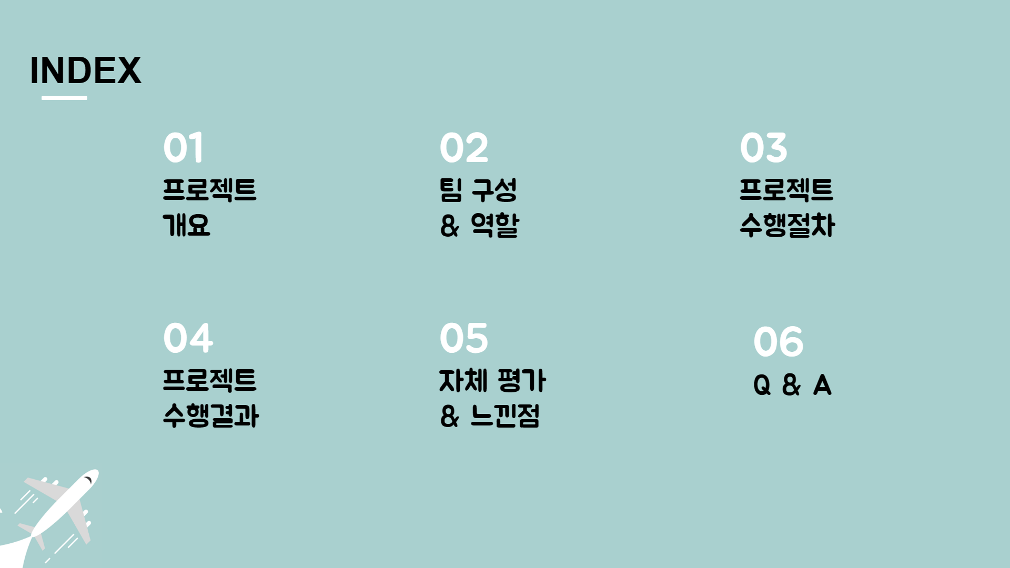

INDEX
01
프로젝트
개요
02
팀 구성
& 역할
03
프로젝트
수행절차
04
프로젝트 수행결과
05
자체 평가
& 느낀점
06
Q & A

Slide 3
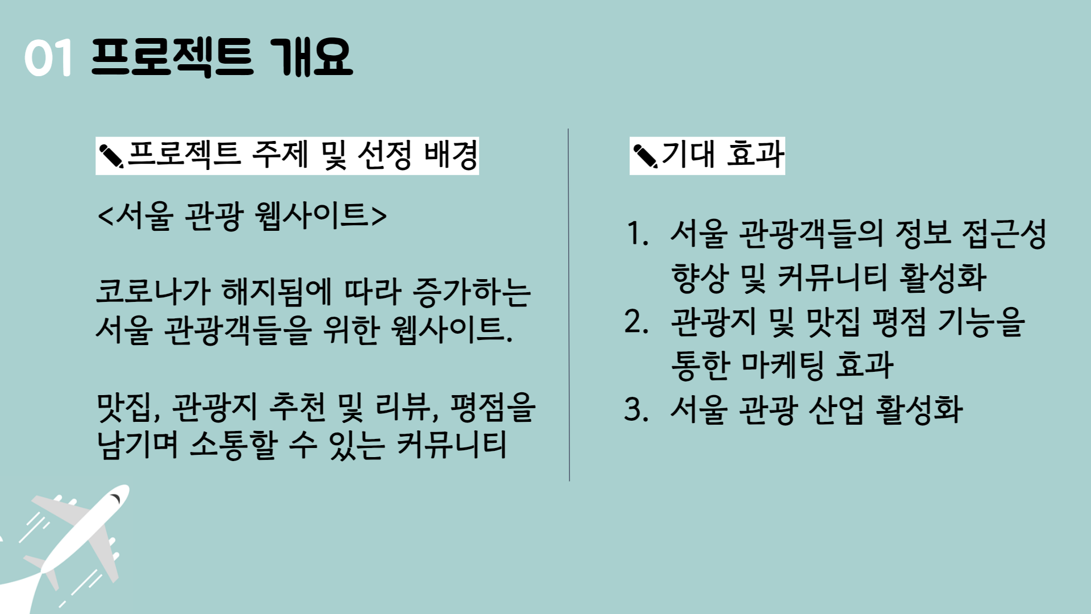
01 프로젝트 개요
✎프로젝트 주제 및 선정 배경
✎기대 효과
<서울 관광 웹사이트>
코로나가 해지됨에 따라 증가하는
서울 관광객들을 위한 웹사이트.
맛집, 관광지 추천 및 리뷰, 평점을
남기며 소통할 수 있는 커뮤니티
서울 관광객들의 정보 접근성 향상 및 커뮤니티 활성화
관광지 및 맛집 평점 기능을 통한 마케팅 효과
서울 관광 산업 활성화

Slide 4
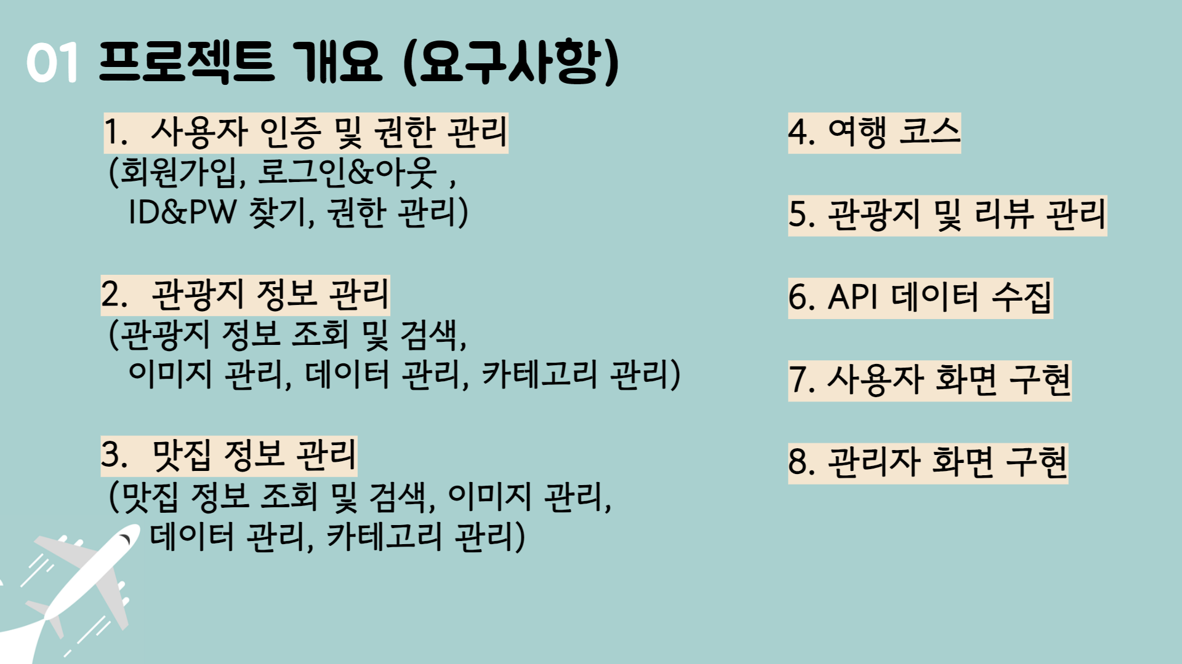
01 프로젝트 개요 (요구사항)
사용자 인증 및 권한 관리
(회원가입, 로그인&아웃 ,
ID&PW 찾기, 권한 관리)
관광지 정보 관리
(관광지 정보 조회 및 검색,
이미지 관리, 데이터 관리, 카테고리 관리)
맛집 정보 관리
(맛집 정보 조회 및 검색, 이미지 관리,
데이터 관리, 카테고리 관리)
4. 여행 코스
5. 관광지 및 리뷰 관리
6. API 데이터 수집
7. 사용자 화면 구현
8. 관리자 화면 구현

Slide 5
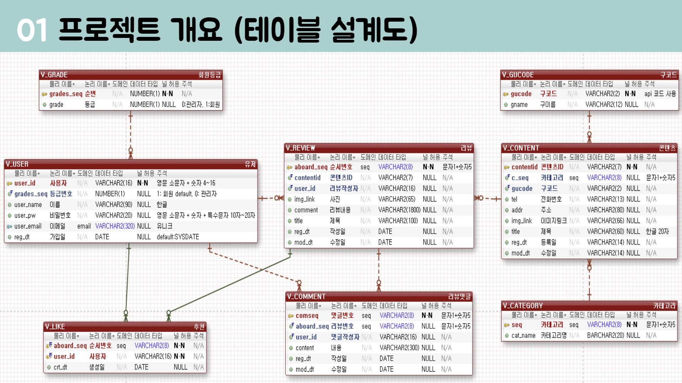
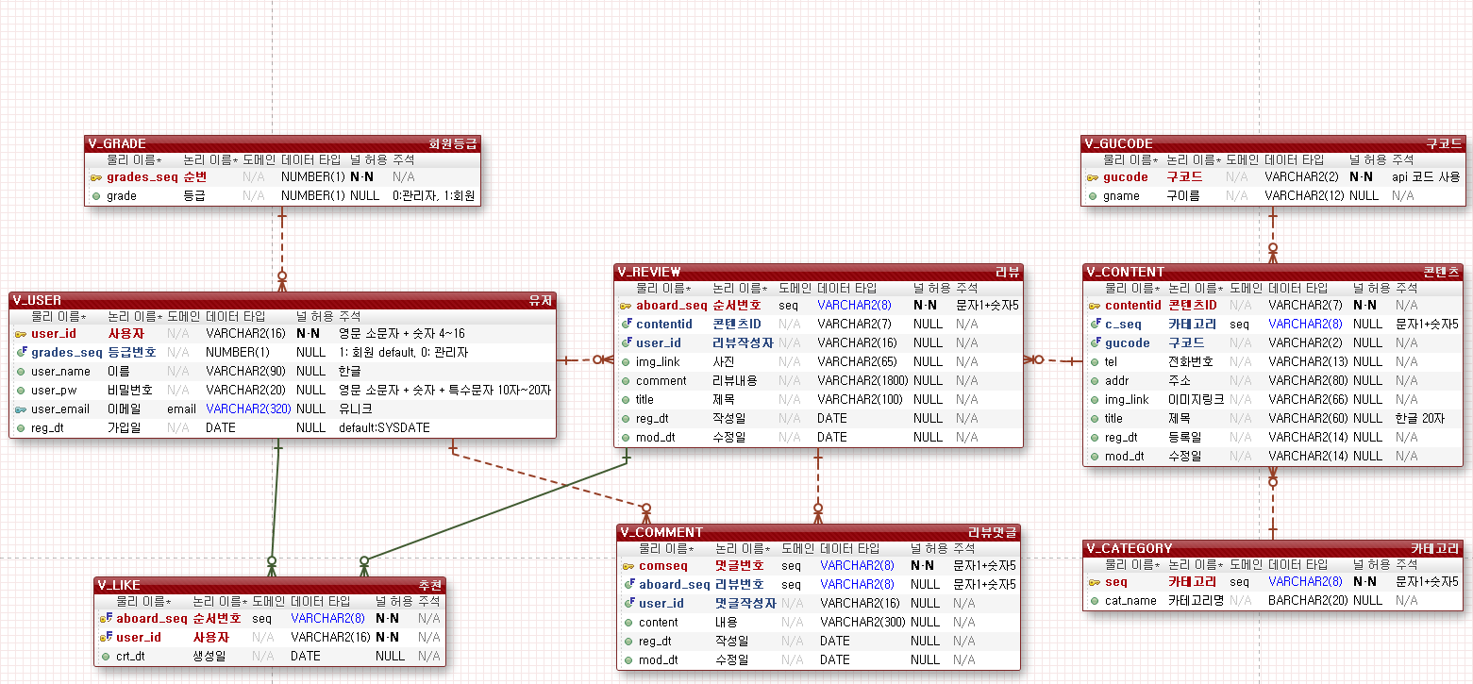
01 프로젝트 개요 (테이블 설계도)

Slide 6
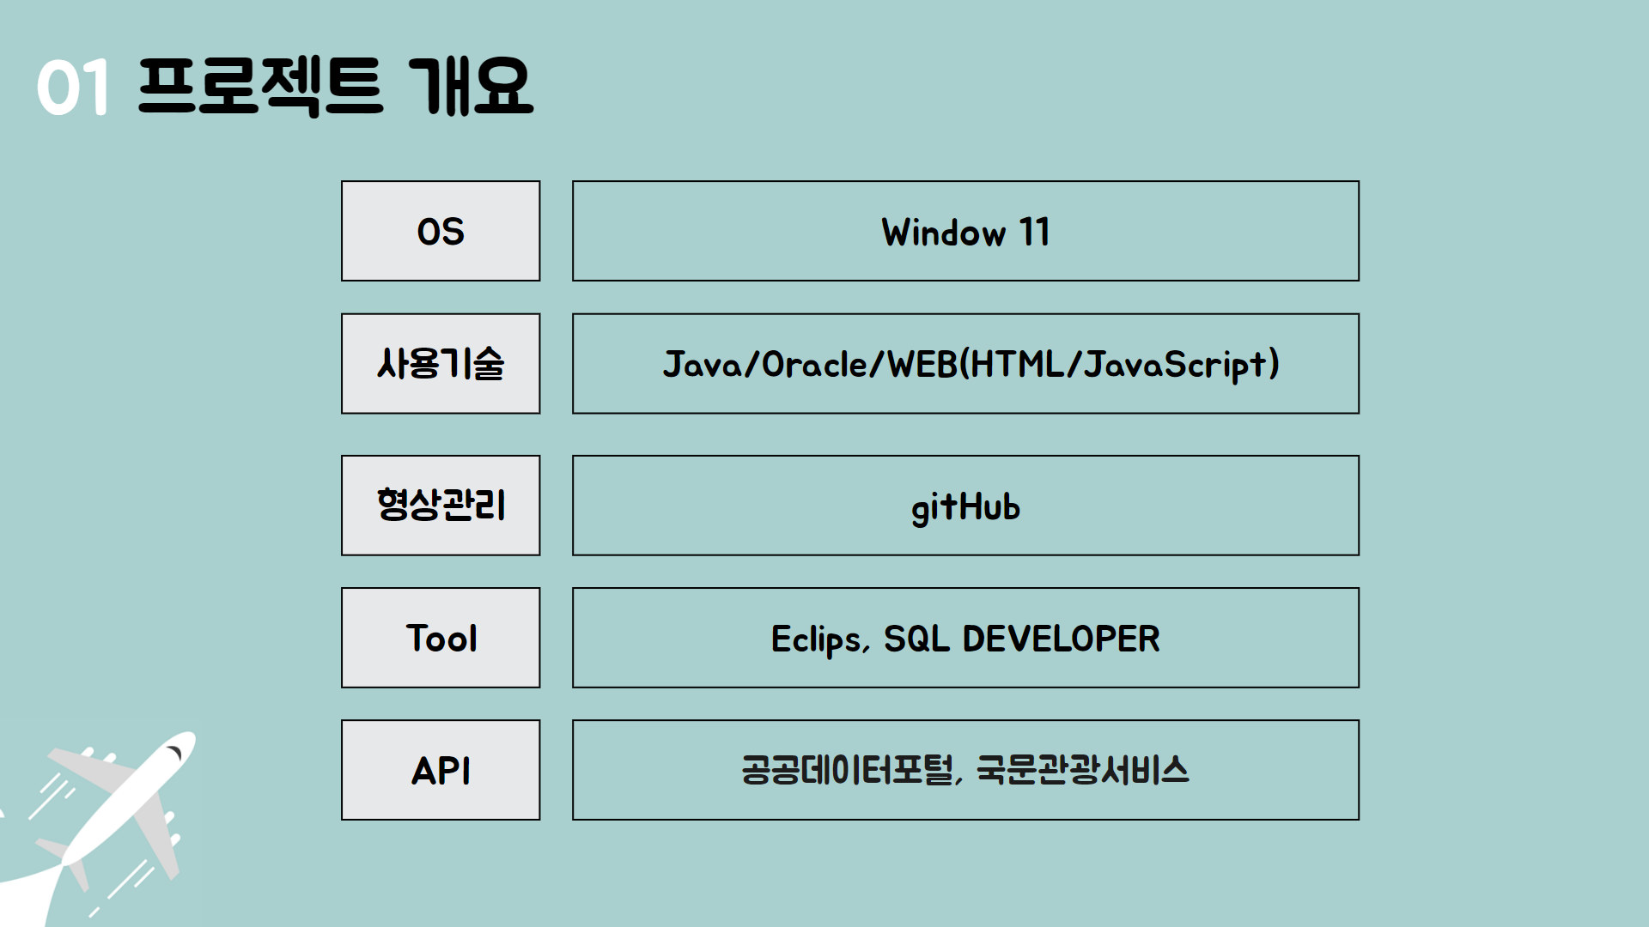
01 프로젝트 개요
OS
Window 11
사용기술
Java/Oracle/WEB(HTML/JavaScript)
형상관리
gitHub
Tool
Eclips, SQL DEVELOPER
API
공공데이터포털, 국문관광서비스

Slide 7
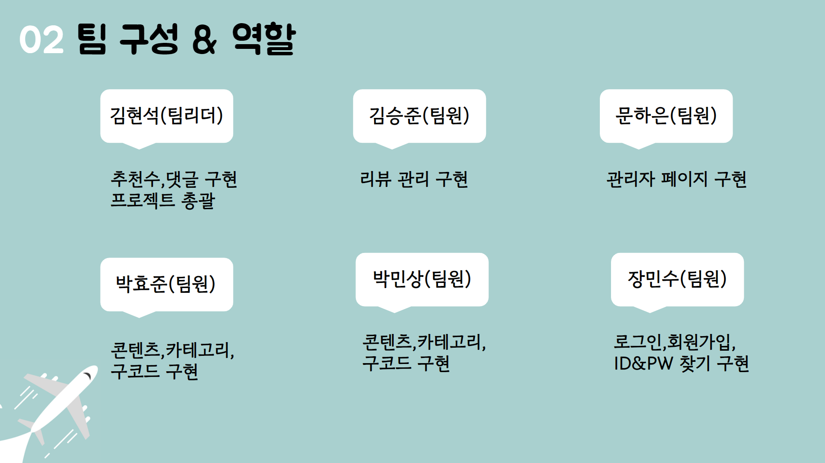
02 팀 구성 & 역할
김현석(팀리더)
김승준(팀원)
문하은(팀원)
추천수,댓글 구현
프로젝트 총괄
리뷰 관리 구현
관리자 페이지 구현
박효준(팀원)
박민상(팀원)
장민수(팀원)
콘텐츠,카테고리,
구코드 구현
콘텐츠,카테고리,
구코드 구현
로그인,회원가입,
ID&PW 찾기 구현

Slide 8
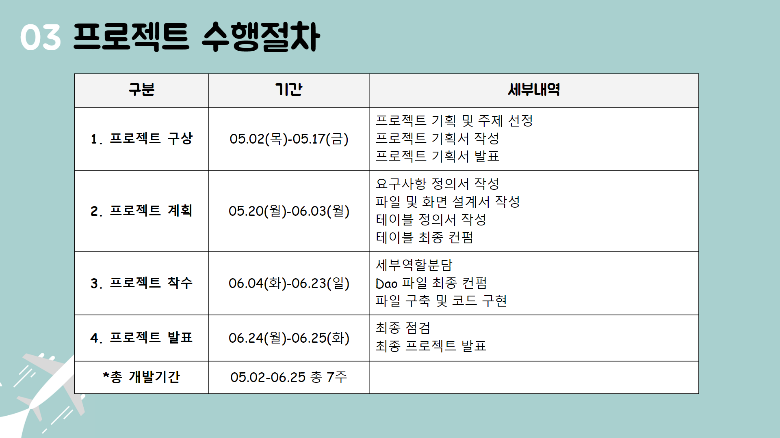
03 프로젝트 수행절차
구분 | 기간 | 세부내역
1. 프로젝트 구상 | 05.02(목)-05.17(금) | 프로젝트 기획 및 주제 선정 프로젝트 기획서 작성 프로젝트 기획서 발표
2. 프로젝트 계획 | 05.20(월)-06.03(월) | 요구사항 정의서 작성 파일 및 화면 설계서 작성 테이블 정의서 작성 테이블 최종 컨펌
3. 프로젝트 착수 | 06.04(화)-06.23(일) | 세부역할분담 Dao 파일 최종 컨펌 파일 구축 및 코드 구현
4. 프로젝트 발표 | 06.24(월)-06.25(화) | 최종 점검 최종 프로젝트 발표
*총 개발기간 | 05.02-06.25 총 7주

Slide 9

04 프로젝트 수행결과
프로젝트 실제 시연

Slide 10
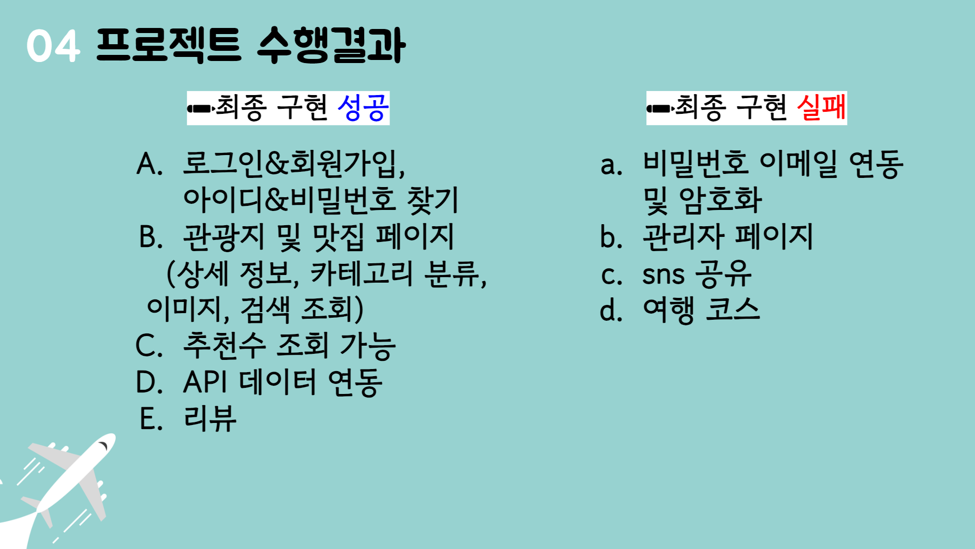
04 프로젝트 수행결과
✏최종 구현 성공
✏최종 구현 실패
로그인&회원가입, 아이디&비밀번호 찾기
관광지 및 맛집 페이지
(상세 정보, 카테고리 분류, 이미지, 검색 조회)
추천수 조회 가능
API 데이터 연동
리뷰
비밀번호 이메일 연동 및 암호화
관리자 페이지
sns 공유
여행 코스

Slide 11
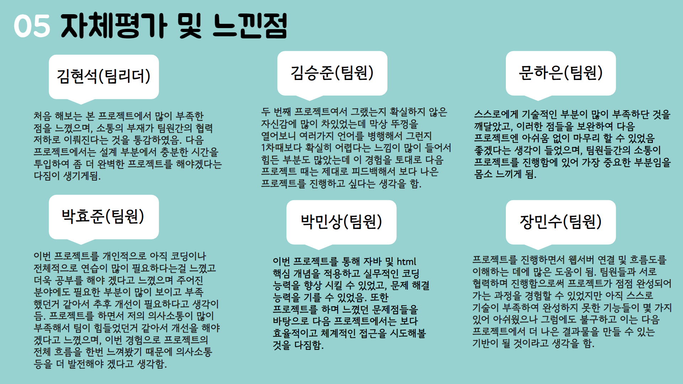
05 자체평가 및 느낀점
김현석(팀리더)
김승준(팀원)
문하은(팀원)
처음 해보는 본 프로젝트에서 많이 부족한 점을 느꼈으며, 소통의 부재가 팀원간의 협력 저하로 이뤄진다는 것을 통감하였음. 다음 프로젝트에서는 설계 부분에서 충분한 시간을 투입하여 좀 더 완벽한 프로젝트를 해야겠다는 다짐이 생기게됨.
두 번째 프로젝트여서 그랬는지 확실하지 않은 자신감에 많이 차있었는데 막상 뚜껑을 열어보니 여러가지 언어를 병행해서 그런지 1차때보다 확실히 어렵다는 느낌이 많이 들어서 힘든 부분도 많았는데 이 경험을 토대로 다음 프로젝트 때는 제대로 피드백해서 보다 나은 프로젝트를 진행하고 싶다는 생각을 함.
스스로에게 기술적인 부분이 많이 부족하단 것을 깨달았고, 이러한 점들을 보완하여 다음 프로젝트엔 아쉬움 없이 마무리 할 수 있었음 좋겠다는 생각이 들었으며, 팀원들간의 소통이 프로젝트를 진행함에 있어 가장 중요한 부분임을 몸소 느끼게 됨.
박효준(팀원)
박민상(팀원)
장민수(팀원)
이번 프로젝트를 개인적으로 아직 코딩이나 전체적으로 연습이 많이 필요하다는걸 느꼈고 더욱 공부를 해야 겠다고 느꼈으며 주어진 분야에도 필요한 부분이 많이 보이고 부족 했던거 같아서 추후 개선이 필요하다고 생각이 듬. 프로젝트를 하면서 저의 의사소통이 많이 부족해서 팀이 힘들었던거 같아서 개선을 해야 겠다고 느꼈으며, 이번 경험으로 프로젝트의 전체 흐름을 한번 느껴봤기 때문에 의사소통 등을 더 발전해야 겠다고 생각함.
이번 프로젝트를 통해 자바 및 html 핵심 개념을 적용하고 실무적인 코딩 능력을 향상 시킬 수 있었고, 문제 해결 능력을 기를 수 있었음. 또한 프로젝트를 하며 느꼈던 문제점들을 바탕으로 다음 프로젝트에서는 보다 효율적이고 체계적인 접근을 시도해볼 것을 다짐함.
프로젝트를 진행하면서 웹서버 연결 및 흐름도를 이해하는 데에 많은 도움이 됨. 팀원들과 서로 협력하며 진행함으로써 프로젝트가 점점 완성되어 가는 과정을 경험할 수 있었지만 아직 스스로 기술이 부족하여 완성하지 못한 기능들이 몇 가지 있어 아쉬웠으나 그럼에도 불구하고 이는 다음 프로젝트에서 더 나은 결과물을 만들 수 있는 기반이 될 것이라고 생각을 함.

Slide 12

Q & A

Slide 13

감사합니다 ˙ᵕ˙

